Slide 1
2015 Fall Dongguk University Junior Design Project Group 5
the Online Shopping Mall Simulator
2015.11.26
Team : 김가림, 윤재문

Slide 2
6주차 프로젝트 내용
성향 입력 특징 수정
설문조사 내용 추가 (총 20문항)
파일 입출력 코드 작성
로그인 / 회원가입 코드 작성
Admin 메쏘드 작성

Slide 3
성향 특징 수정
성향 특징 수정
feat 1 : 5%
feat 2 : 32%
feat 3 : 15%
feat 4 : 48%
feat 1 : 58
feat 2 : 89
feat 3 : 72
feat 4 : 36
모든 값들의 합이 100%
각각의 최대치가 100점
상품 추천기능 수정
상품 추천시
성향 일치도가
높은 상위 5개
상품 추천
상품 추천시
일치도가 70% 이상인
상품 모두 추천

Slide 4
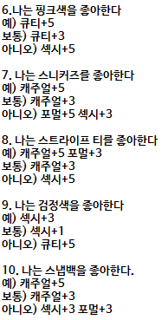
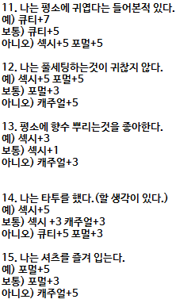
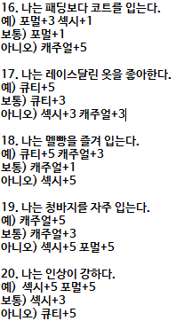
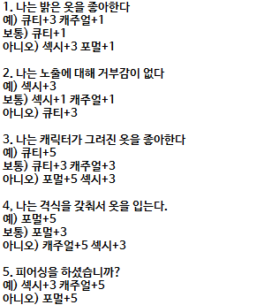
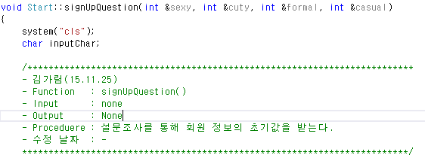
설문조사 내용 추가 & 설문조사 메쏘드 작성
총 20문항

Slide 5


프로그램 실행시 파일 입출력
order
Vector <UserInfo> vec_user
order
product
Vector <ProductInfo> vec_product
product
user
Vector <Order> vec_order
user

Slide 6
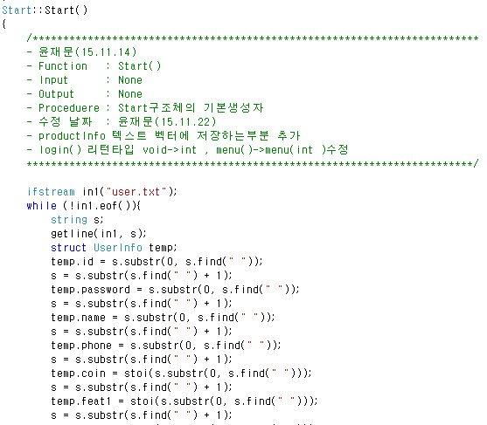
시작시 파일 입력 코드
시작시
텍스트파일에서
정보를 읽어와서
벡터에 저장

Slide 7
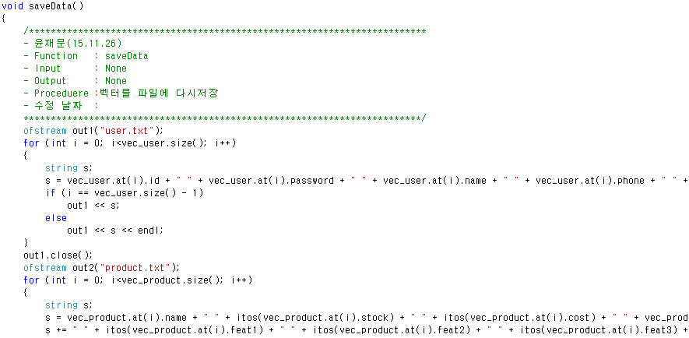
종료시 파일 출력 코드
종료시
벡터에 있는 정보를
텍스트파일로 출력

Slide 8
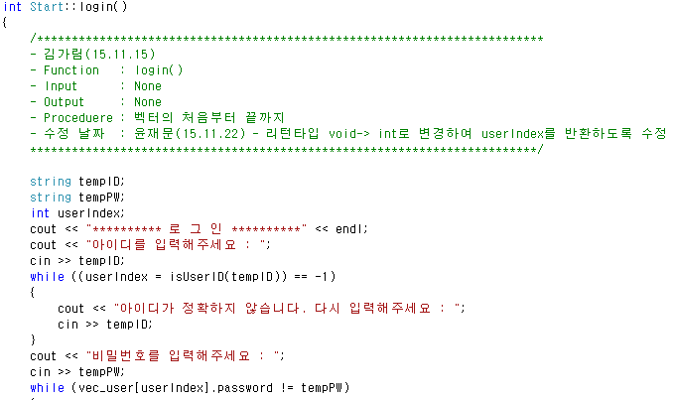
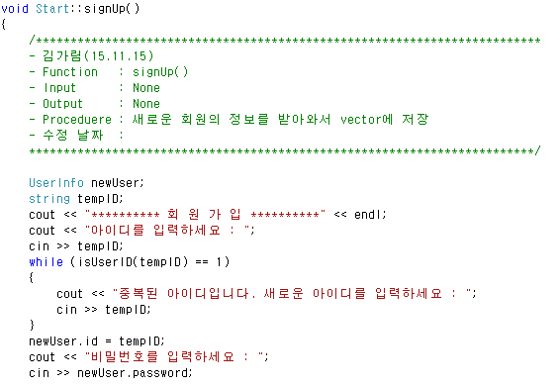
로그인 / 회원가입 코드 작성

Slide 9
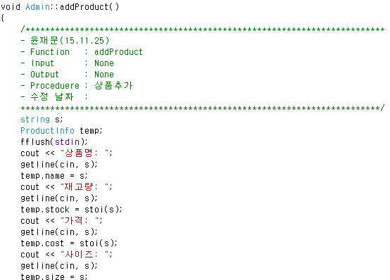
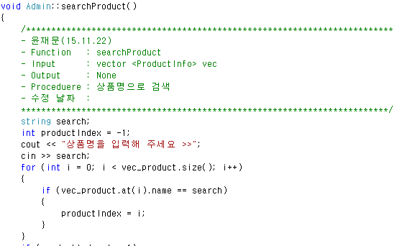
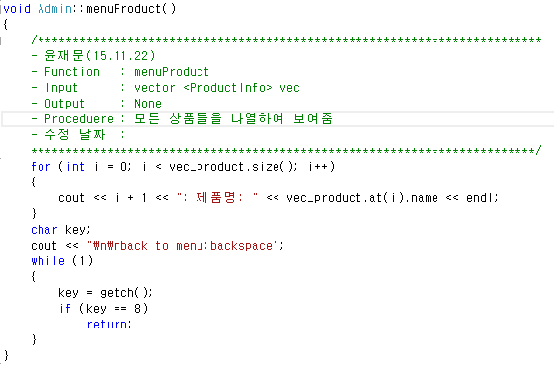
Admin 함수 작성 (상품 목록, 상품 검색, 상품 추가)
상품 목록 출력
상품 검색후 출력
상품 추가

Slide 10
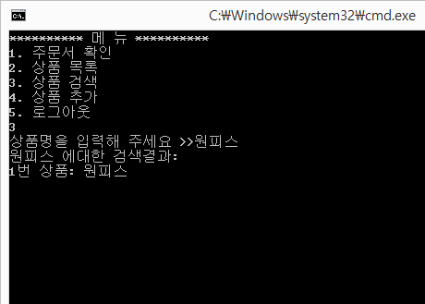
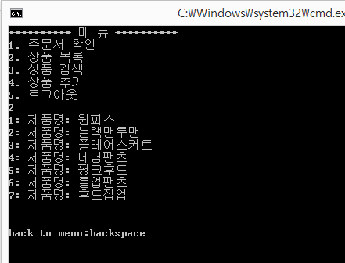
상품 검색 콘솔 화면
상품 검색 콘솔 화면
상품 목록 나열 콘솔 화면

Slide 11
다음주 계획
프로젝트 주제 설정
기본 기능 정리
특징적인 아이디어 수립
ADT 작성
로그인 / 회원가입 파일입출력 코드 구현
상품 검색 / 목록 나열 코드 구현
상품 추천, 분석 (일치도) 알고리즘 구현
결제 / 주문서 생성 코드 구현
테스팅 및 추가 기능 구현

Slide 12
Thank You

